Slide 1
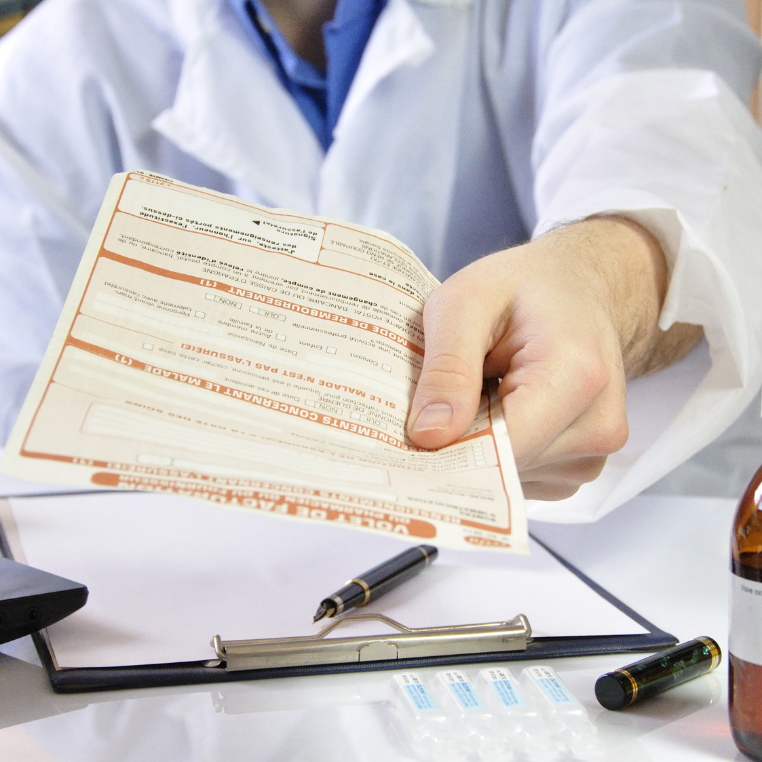
L’accès aux soins entre 2006-2013 : le cas du Danemark et de l’Autriche
Younès ABDELAZIZ
Adèle JANIAUD
Thibaud RITZENTHALER

Slide 2
Les enjeux de l’accès aux soins :
3 types systèmes de santé :
Nationaux
Danemark :
Système dit « d’assurance-maladie »
Assurance-Maladie
Libéraux
Système dit « national »
Auparavant en retard en termes d’espérance de vie
Mise en place d’actions permettant de rattraper ce retard
Part très importante du PIB injectée dans le système de santé
Amélioration globale des conditions de santé de la population
Autriche :

Slide 3

L’influence des crises dans le rapport à la santé :
Restructuration des politiques dans divers domaines
Mise en place de politiques d’austérité et de libre-échange
Conséquences : chômage, perte de pouvoir d’achat etc.
La crise de 2008 a mis en lumière les faiblesses des systèmes de santé nationaux.

Slide 4
En quoi la crise de 2008 et ses conséquences sur les économies de l’Autriche et du Danemark ont influencé le recours aux soins de leurs populations ?
Problématique :

Slide 5
Méthode de travail :
Utilisation des données de l’enquête EU-SILC
Évolutions durant la période 2006-2013
Utilisation des variables socio-démographiques et de santé
Focale sur l’année 2009

Slide 6
Hypothèses
1) La période 2006-2013 présente une évolution du non-recours aux soins.
2) Ces comportements peuvent s’expliquer par les caractéristiques des deux populations.

Slide 7
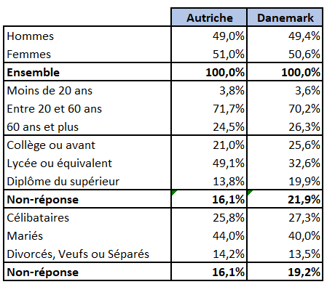
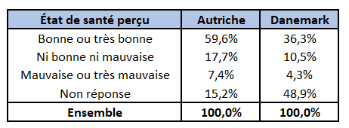
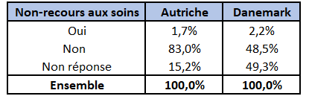
Échantillon étudié

Slide 8
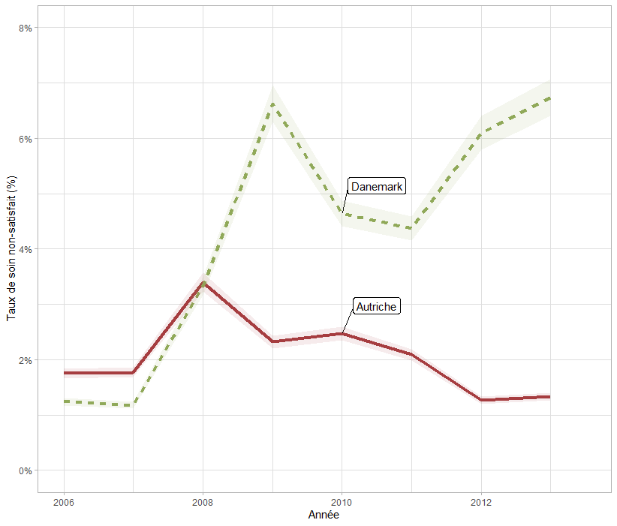
Résultats :

Slide 9
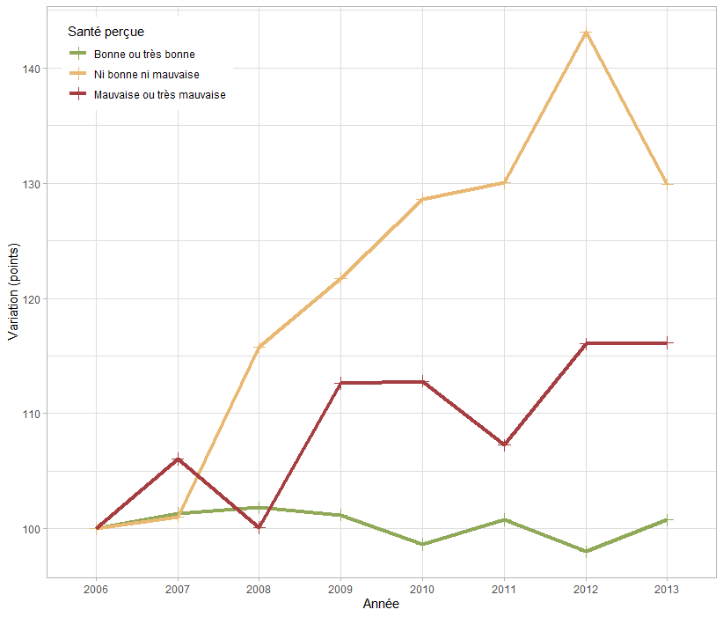
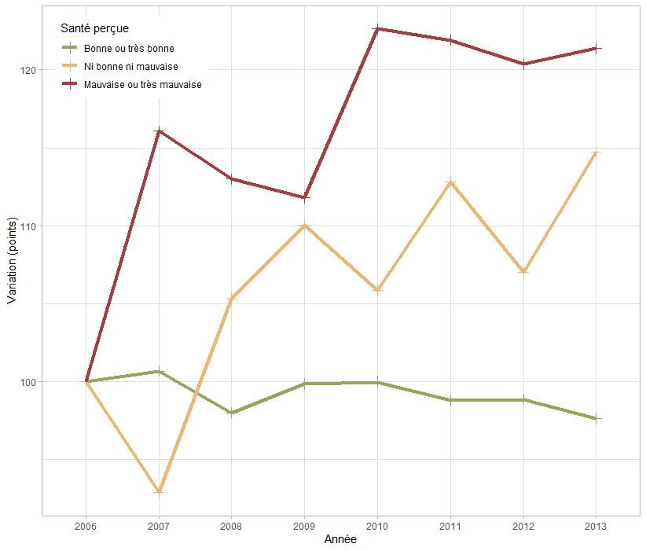
Résultats :
Danemark
Autriche

Slide 10
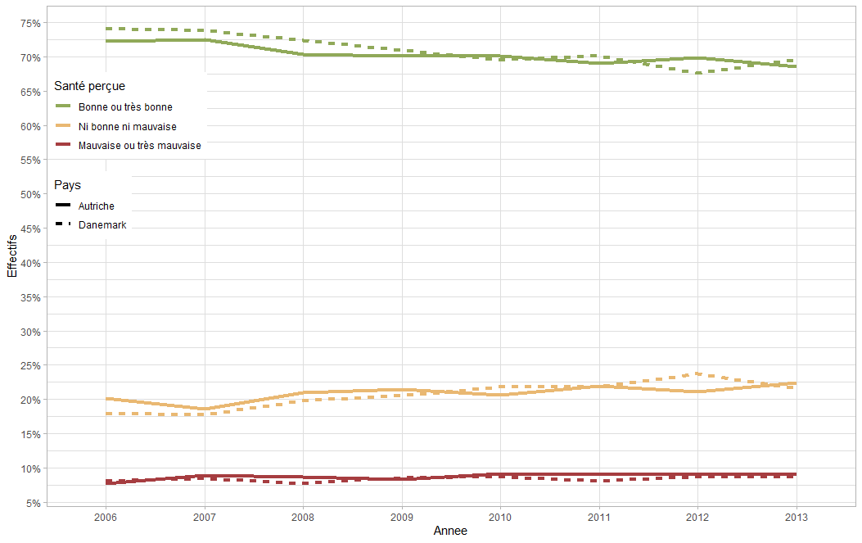
Résultats :

Slide 11
Résultats :
Le non-recours varie sensiblement durant la crise
Le Danemark semble plus influencé comparé à l’Autriche
Peu de liens de correlation et de significativité pour les variables socio-démographiques (années confondues)

Slide 12
Conclusion

Slide 13
Merci pour votre attention
Avez-vous des questions ?

